Slide 1

El Mercado de Trabajo
En esta presentación analizaremos los conceptos fundamentales del mercado laboral. Exploraremos la demanda y oferta de trabajo, las diferencias salariales y los tipos de paro.

Slide 2


Demanda de Trabajo
1
Salarios reales ($\frac{w}{p}$)
2
Productividad marginal (PMgL)
Las empresas planean contratar a más personas si los salarios son bajos. Reducen contrataciones cuando los costes laborales aumentan.
Las empresas pagan salarios más altos a trabajadores con mejores capacidades. A mayor productividad marginal, mayor salario.
3
Precio del producto (p)
Si el precio del producto sube, las empresas demandarán más mano de obra. Si baja, contratarán menos empleados.

Slide 3
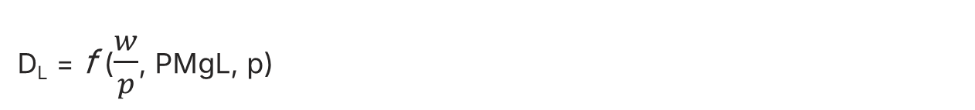
Función de la Demanda de Trabajo
D_{L} = f ($\frac{w}{p}$, PMgL, p)
La demanda de trabajo es una función que depende del salario real, la productividad marginal del trabajo y el precio del producto.

Slide 4

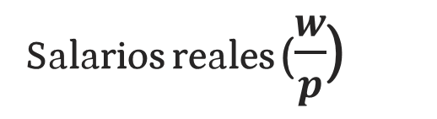
Oferta de Trabajo
Salarios reales ($\frac{w}{p}$)
Desempleo (u)
Los trabajadores evalúan su capacidad adquisitiva. Cuanto más elevado sea el salario real, ofrecerán mayor cantidad de trabajo.
Con poco desempleo, los trabajadores tienen más poder negociador. La mano de obra escasa logra mejores salarios.
Población activa (PA)
Depende de natalidad, mortalidad, migración, escolarización y jubilación. A mayor población activa, mayor oferta laboral.

Slide 5
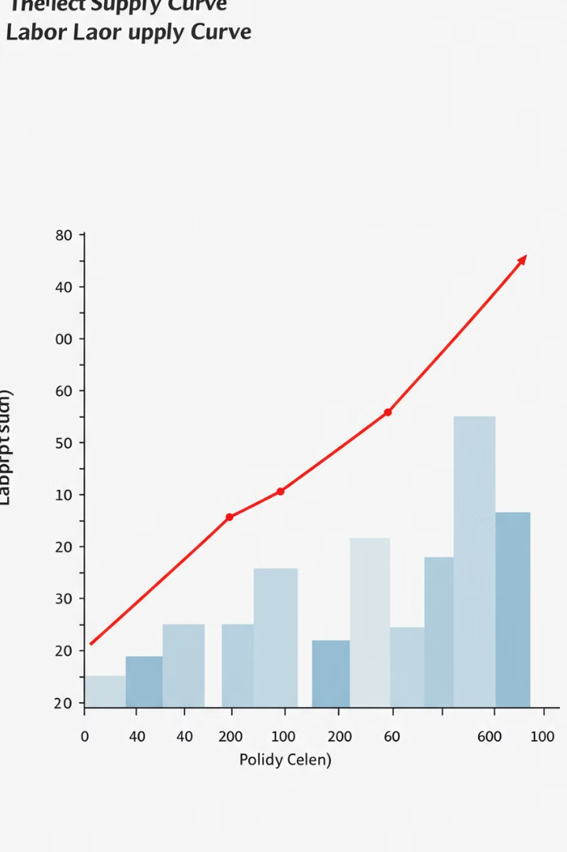
Función de la Oferta de Trabajo
O_{L} = f ($\frac{w}{p}$, u, PA)
La oferta de trabajo depende del salario real, el desempleo en la economía y el tamaño de la población activa.

Slide 6
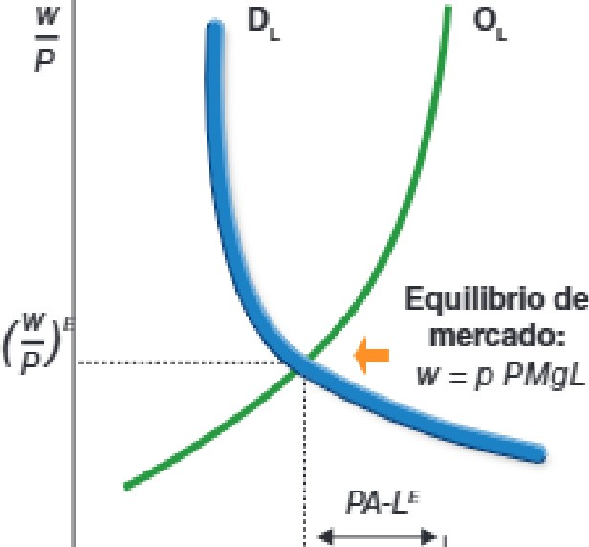




Equilibrio en el Mercado Laboral
Oferta laboral
1
Ajuste de salarios
Trabajadores ofrecen sus servicios
2
El precio del trabajo oscila
Equilibrio del mercado
4
Demanda laboral
3
Cuando oferta y demanda coinciden
Empresas buscan trabajadores

Slide 7
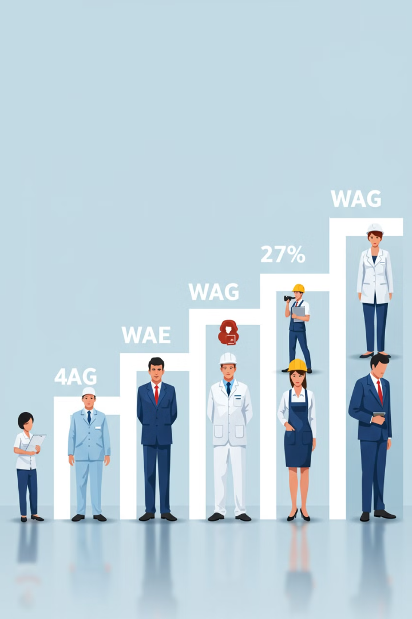



Diferencias Salariales
Capital humano
Mayor especialización y productividad implican salarios más altos. La formación y experiencia son fundamentales.
Naturaleza del trabajo
Trabajos peligrosos, desagradables o penosos requieren salarios más elevados como compensación.
Precio del producto
Si los precios del producto suben y escasean profesionales, los salarios crecen aunque el trabajo sea poco cualificado.

Slide 8
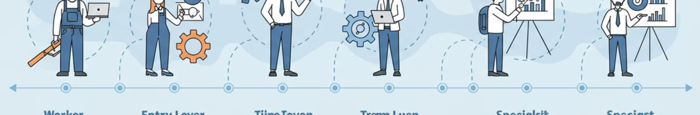
Capital Humano y Diferencias Salariales
Corto Plazo
Largo Plazo
Notables diferencias entre trabajos cualificados y no cualificados. Mercado inelástico para empleos especializados.
Aumenta oferta de trabajadores cualificados. La elasticidad crece y los salarios tienden a reducirse.
1
2
3
Proceso de Adaptación
Trabajadores observan altas remuneraciones. Se forman para acceder a esos puestos.

Slide 9
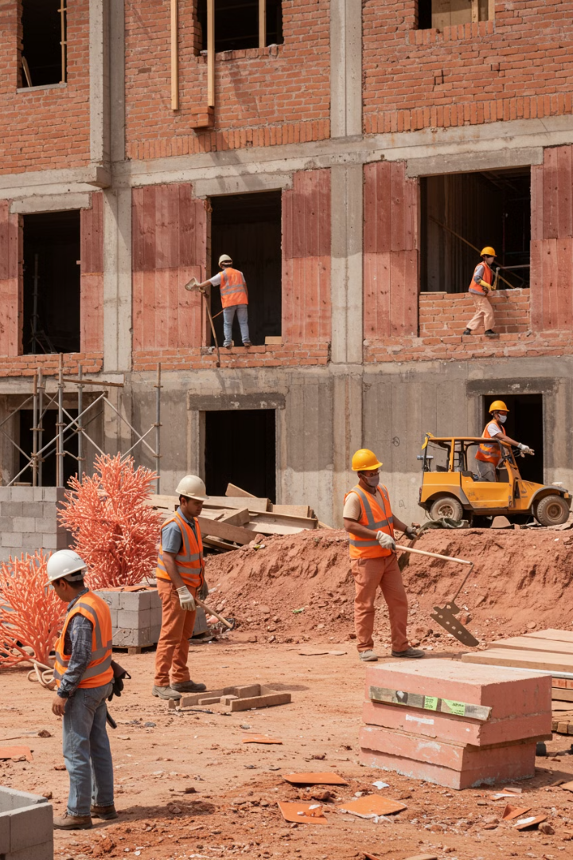
Factores que Afectan los Salarios
Naturaleza del trabajo
Precio del producto
Trabajos peligrosos o penosos suelen tener salarios más altos. Compensan con remuneración el riesgo.
Si el precio del producto sube, los salarios pueden crecer. Ocurrió en el boom inmobiliario español.
Escasez de profesionales
Sectores con pocos profesionales ofrecen mejores salarios. La oferta limitada eleva la remuneración.

Slide 10
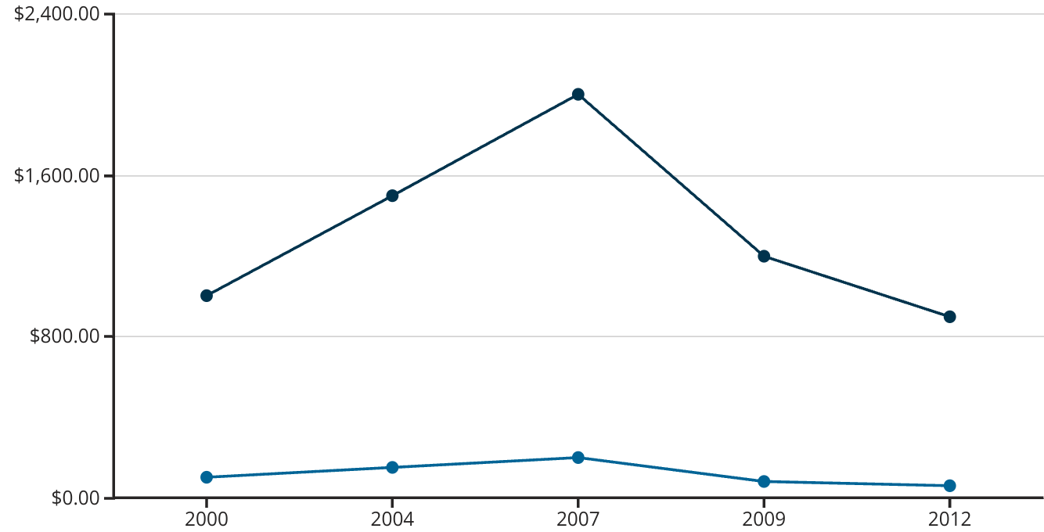
Caso Práctico: Boom de Construcción
Salarios
Demanda
Durante el boom de construcción (2000-2007), los salarios de peones subieron considerablemente. La crisis posterior provocó paro masivo y reducción salarial drástica.

Slide 11




Teoría de los Salarios de Eficiencia
Máxima productividad
1
Salario óptimo
Fidelización
2
Menos rotación
Motivación
3
Mayor esfuerzo
Salario justo
4
Base para rendimiento
Esta teoría sostiene que la productividad depende de los salarios reales. Las empresas buscan el salario que maximiza el esfuerzo del empleado, incluso con desempleo elevado.

Slide 12




Beneficios de los Salarios de Eficiencia
Mayor productividad
Empleados satisfechos
Menor rotación
Las carreras profesionales con progresión fidelizan a los empleados, reduciendo costes de formación.
Los empleados con mejores salarios rinden más y son más eficientes en sus tareas diarias.
Quienes se sienten justamente pagados muestran mayor motivación y compromiso con la empresa.

Slide 13

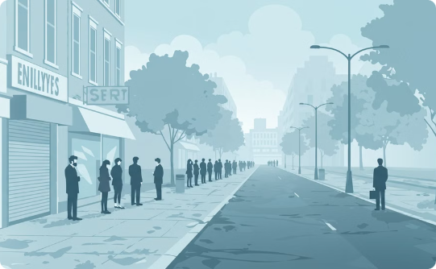
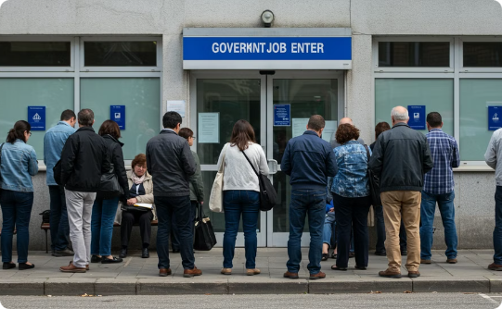
El Problema del Desempleo
Consecuencias personales
Impacto social
Carácter discriminatorio
Afecta a los proyectos vitales individuales. Genera incertidumbre y dificultades económicas.
Limita las posibilidades de desarrollo del conjunto de la sociedad. Reduce el consumo y bienestar general.
No afecta por igual a todas las personas. Está muy desigualmente repartido entre la población activa.

Slide 14





Colectivos Más Afectados
Mujeres
Mayores de 45 años
Personas con discapacidad
Especialmente quienes buscan su primer empleo o compatibilizarlo con la maternidad.
Formación desfasada o poco tiempo para la jubilación.
Enfrentan barreras adicionales de accesibilidad y prejuicios.
Jóvenes
Entre 16-24 años sin experiencia laboral previa.
Baja formación
3
Personas con formación y experiencia reducidas.
2
4
1
5

Slide 15
Desempleo Según Personas Afectadas
Parados de larga duración
1
Más de 1 año buscando trabajo
Desempleo juvenil
2
Jóvenes de 16-24 años
Desempleo femenino
3
Discriminación laboral a mujeres
Colectivo de desanimados
4
Abandonan la búsqueda activa

Slide 16

Parados de Larga Duración
12+
45+
Meses sin empleo
Edad frecuente
Llevan más de un año buscando trabajo activamente sin conseguirlo.
Afecta principalmente a mayores de 45 años con formación desfasada.
2X
Dificultad reincorporación
El tiempo sin empleo duplica la dificultad para encontrar nuevo trabajo.
Las consecuencias personales y sociales son muy graves, generando situaciones de exclusión social.

Slide 17
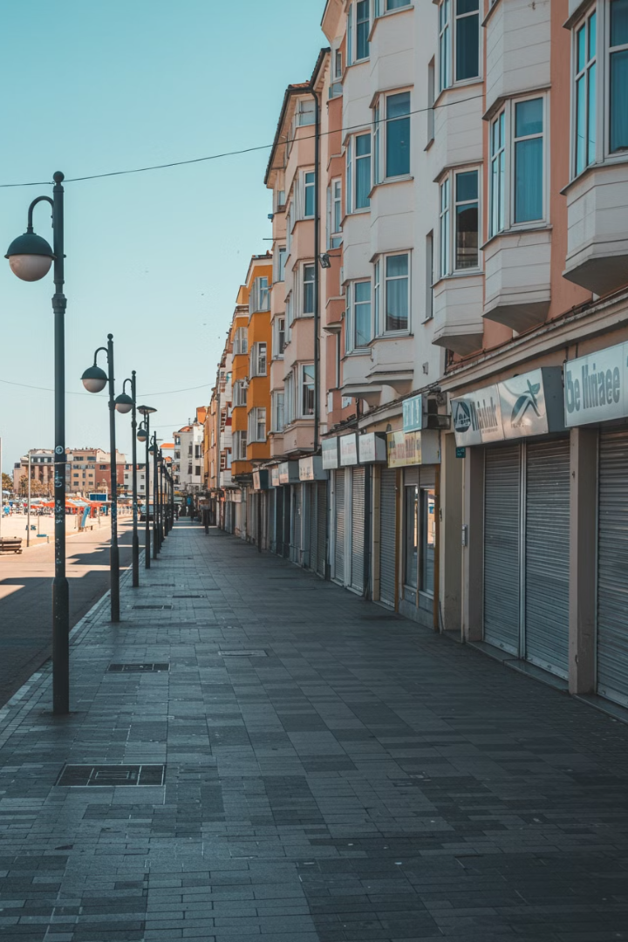
Desempleo Según Causas
Desempleo cíclico
Se produce cuando la actividad económica se reduce. Cuando las ventas bajan, las empresas demandan menos trabajadores.
Desempleo estructural
Desajustes entre oferta y demanda de trabajo. Los trabajadores no tienen la formación adecuada o suficiente movilidad geográfica.
Desempleo friccional
Personas que cambian voluntariamente de trabajo. Es normal y no supone un problema social.
Desempleo estacional
Aparece en ciertas épocas del año por las características de actividades productivas como turismo o agricultura.

Slide 18

Tipos de Desempleo por Causas
Tipo
Características
Soluciones
Cíclico
Vinculado a recesiones económicas
Políticas expansivas
Estructural
Desajuste entre oferta y demanda
Formación y movilidad
Friccional
Normal, por cambios voluntarios
No requiere solución
Estacional
En ciertas épocas del año
Diversificación económica

Slide 19
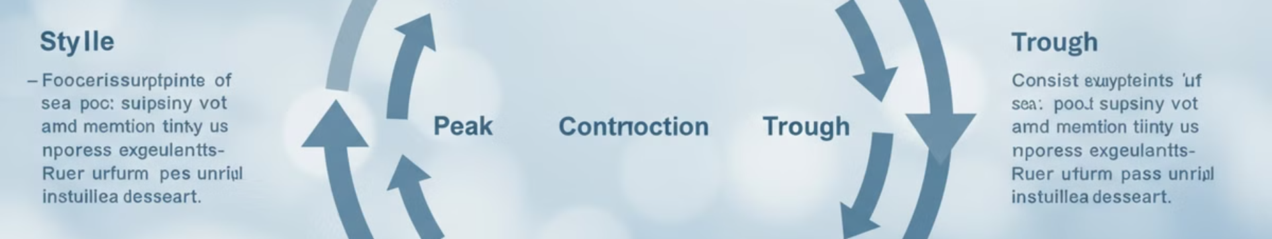
Desempleo Cíclico y Estructural
Desempleo Cíclico
Desempleo Estructural
Ligado a fases económicas
Desajustes permanentes
Temporal, recuperable
Largo plazo, difícil solución
Afecta a varios sectores
Afecta a sectores específicos
Solución: reactivación económica
Solución: formación, movilidad

Slide 20




Soluciones al Desempleo
Las soluciones al desempleo varían según su tipo. La formación continua aborda el estructural. Las políticas económicas combaten el cíclico. La diversificación económica reduce el estacional.

Slide 21

Conclusiones: El Mercado Laboral
2
3
Partes del mercado
Factores de salarios
Oferta y demanda de trabajo determinan salarios y nivel de empleo.
Capital humano, naturaleza del trabajo y precio del producto influyen en las diferencias salariales.
4
Tipos de desempleo
Cíclico, estructural, friccional y estacional requieren diferentes abordajes.
El mercado laboral es complejo y dinámico. Su funcionamiento eficiente es clave para el bienestar económico y social.

